Slide 1
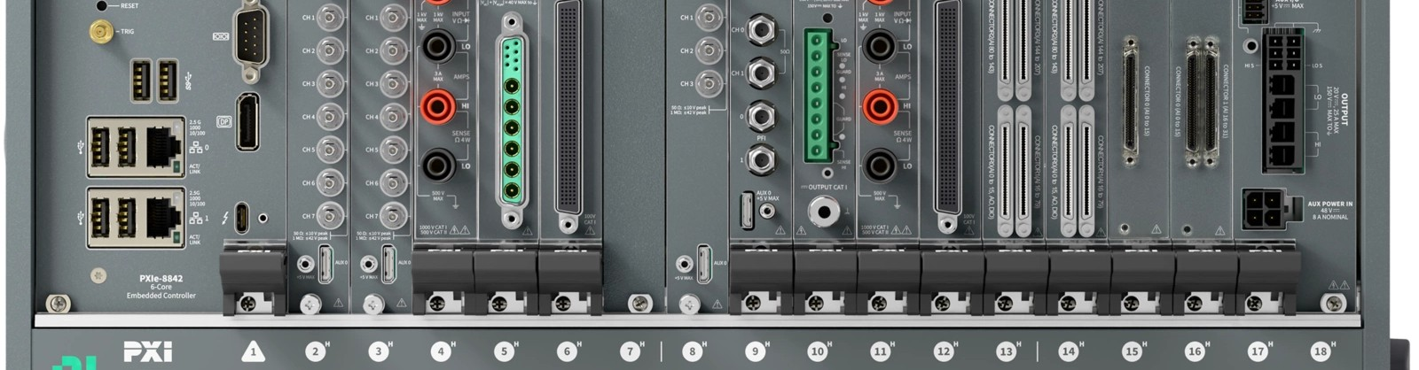
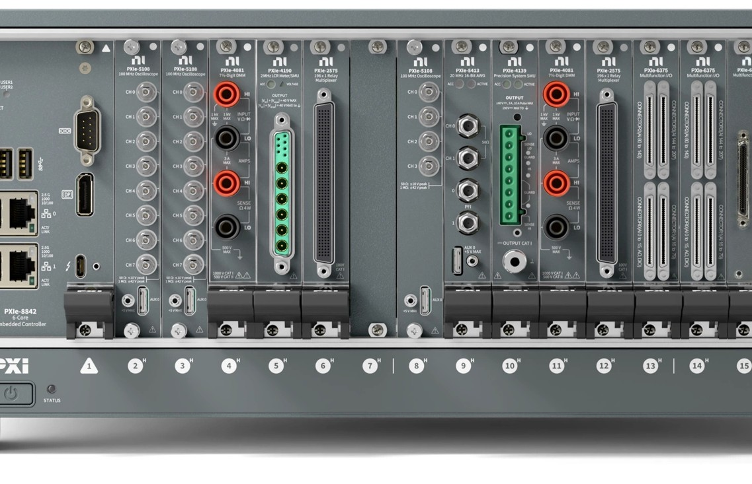
业界方案洞察
第一篇 硬件拓扑
美国国家仪器（National Instruments，简称 NI）成立于 1976 年，总部位于美国得克萨斯州奥斯汀，长期提供模块化仪器、测试执行软件与系统集成工具；2023 年并入 Emerson，作为其测试与测量业务运营。其 PXI 模块化平台与 TestStand 测试执行软件在电子、汽车与半导体测试领域应用广泛。本页基于其公开资料，说明该方案的硬件拓扑与适用场景。
MES 产线系统
程序库
结果库
分析平台
任务令 · 结果回传
序列与配置版本
原始数据 · 追溯
报表 · 良率趋势
工业以太网交换机
L3
千兆 · 环网冗余 · VLAN 隔离
TCP/IP 千兆
图 1 模块化机箱与仪器配置界面（ni.com 产品资料）
拓扑说明
工业控制计算机（Host）
L2
（一）
单站点纵向结构：中心层承担程序下发与结果回收，控制层承担全部实时测试动作。
测试执行软件 · 测量程序 · 操作界面 · 设备驱动
PCIe / 以太网 背板触发
（二）
多工位由机箱内并行执行实现，不通过增加控制计算机数量扩展工位；程序与结果走工业以太网，仪器控制信号走背板触发与专用电缆，两条通路相互独立。
模块化机箱
L1
开关与矩阵
L1
外挂仪器
L1
数字 / 模拟 / 射频模块
通道扩展
路径互斥
LXI / GPIB / USB
统一会话访问
适用场景
多品种、中小批量、引脚数中等以上
适用
信号电缆 / 背板触发总线
单一机箱内 4 至 16 工位并行
适用
夹具与针床
被测件工位 DUT × N
数字、模拟与射频混合测量
适用
机械定位 · 信号引出 · 品种更换整体替换
接触
并行执行 · 手动或自动上下料
成本敏感的单品种大批量
受限
需与既有非 NI 仪器深度耦合
受限
小结
该方案以单一控制节点承载多工位并行，扩展工位不依赖增加计算机数量；程序与结果、仪器控制分走两条通路。适用于中等规模、品种较多的量产线；适用性判断以功能覆盖与工程成本为依据，不含价格因素。
资料来源：NI 公开产品资料与公司信息；节点划分与适用性判断为本文归纳。
1 / 2

Slide 2
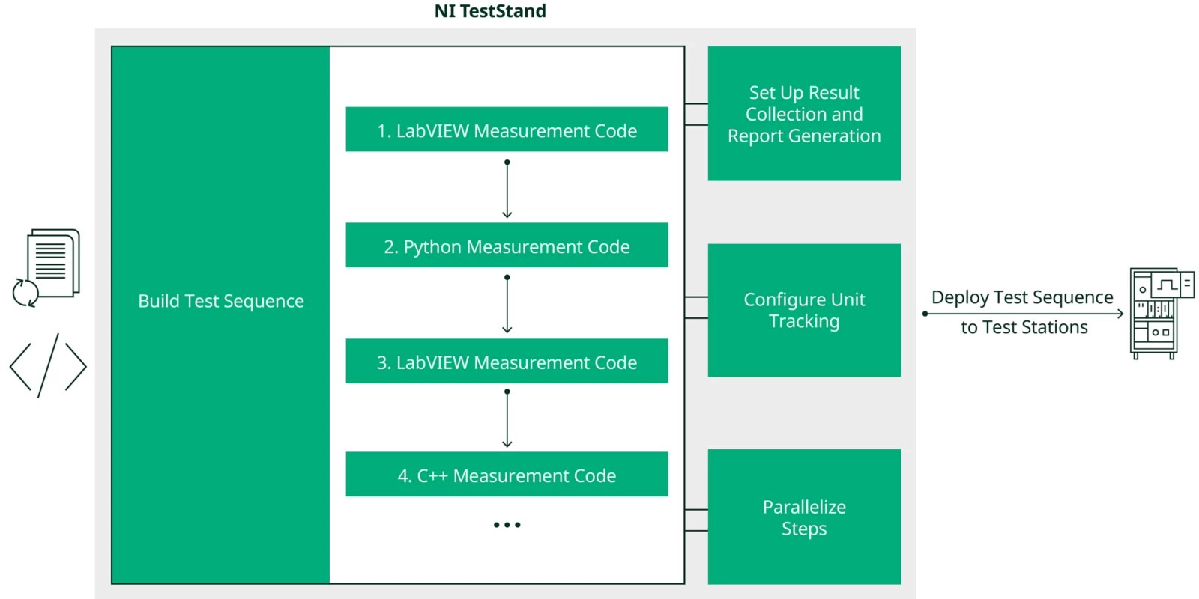
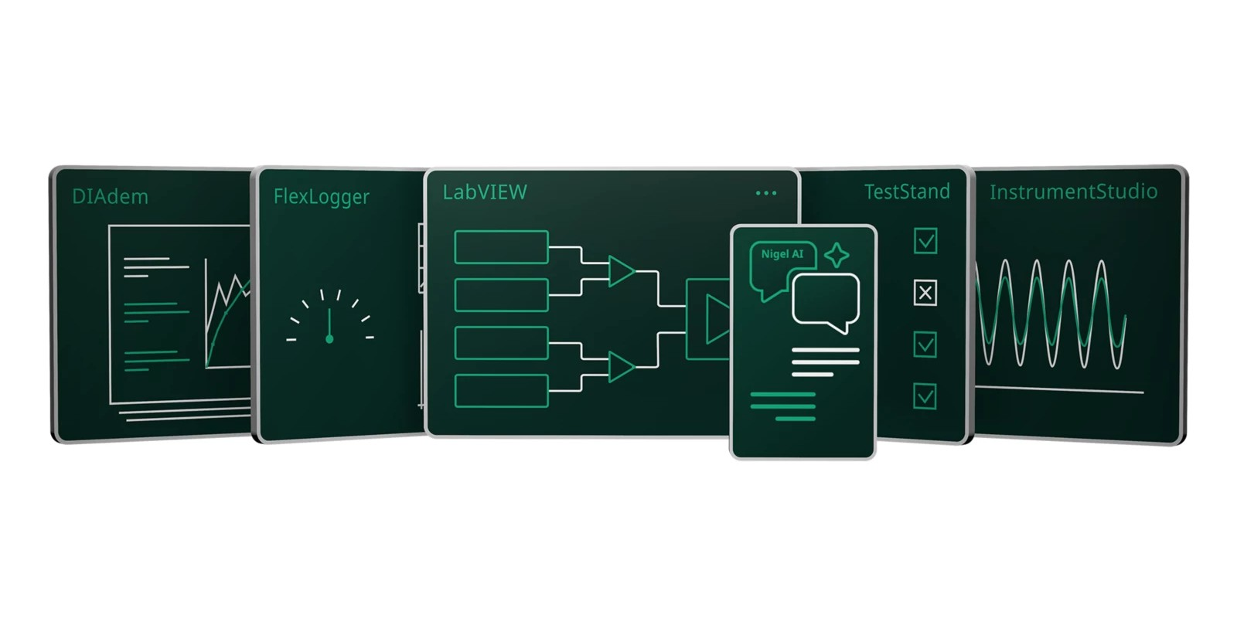
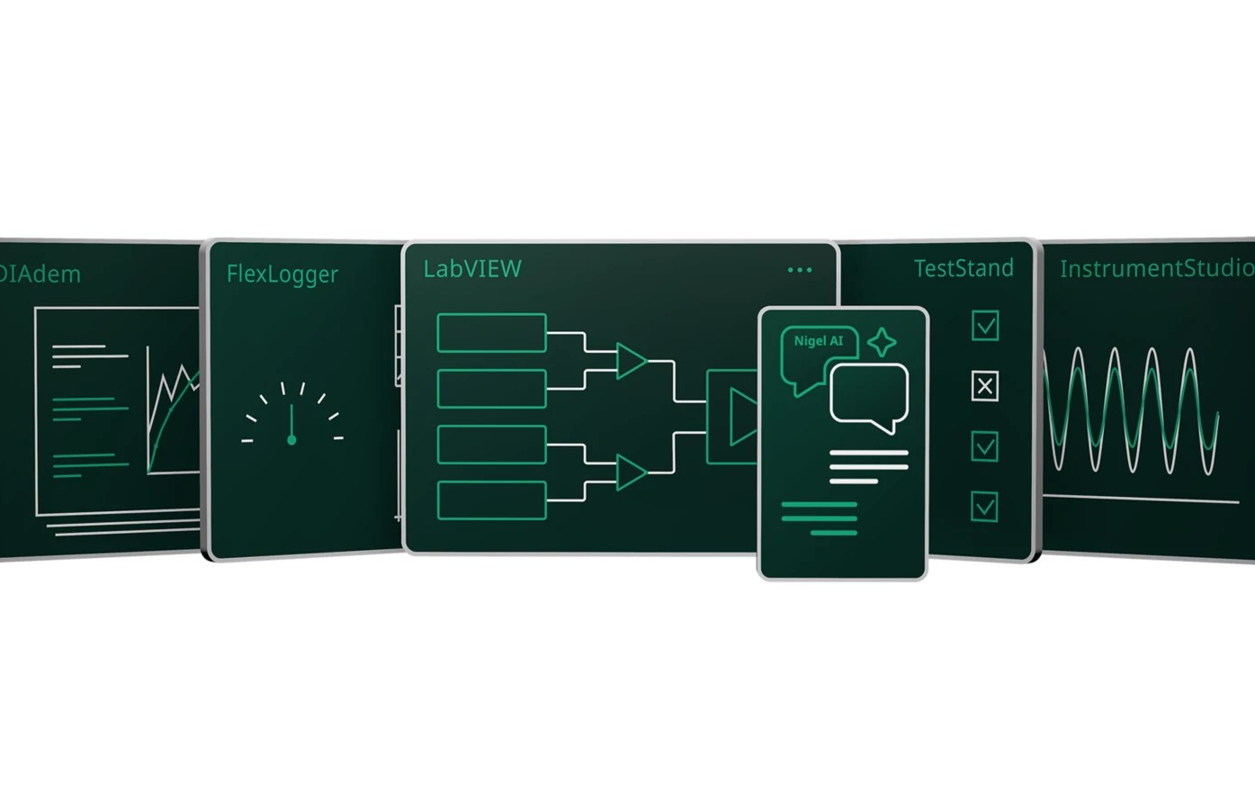
业界方案洞察
第二篇 软件架构
NI 的软件体系以 LabVIEW（1986 年首次发布）为基础，向上延伸出 TestStand 测试执行软件，以及面向半导体测试的 TestStand Semiconductor Module。其公开资料将测量、测试执行与数据管理划分为相对独立的产品线，各自独立发布与升级。本页说明该方案的软件分层与适用场景。
操作界面（HMI）
应用
程序管理
应用
结果查询与报表
应用
启动 · 监视 · 异常处置
序列与版本下发
合格率 · 追溯查询
调用接口
测试执行引擎
执行
工位管理
执行
结果归档
执行
图 1 测试执行软件
图 2 测量开发环境
流程组织 · 步骤调度 · 超时与异常
多工位并行
合格性判定与分档
统一格式
批次与序列号
架构特征
（一）
层次职责单一：应用层不涉及测量，测量层不涉及流程，任一层调整不影响相邻层。
调用测量接口
测量程序
测量
仪器驱动
测量
开关与路径
测量
（二）
流程与测量分离、结果出口统一：换被测对象主要改测量层与流程配置，换仪器主要改测量层；各层结果按统一格式归档，供中心侧汇总与追溯。
激励施加 · 信号采集
数据换算与限值比较
会话管理
SCPI · IVI · 寄存器
通路互斥
共享资源仲裁
资源请求
适用场景
流程稳定、需长期维护的量产线
适用
资源配置与自检
平台
机箱与模块管理
平台
设备维护
平台
测试项由工艺定义、软件仅作组织
适用
通道映射 · 时钟与触发 · 固件
资源发现
设备拓扑
校准记录
备件与生命周期
多品种小批量、换型频繁
适用
层间以配置与调用约定衔接，箭头表示调用方向
频繁变更的研发验证阶段
受限
仅需轻量单工位执行的小型工位
受限
小结
软件按应用、执行、测量、平台四层划分，流程与测量分离使换型与换仪器的影响范围可控；该结构适合流程稳定、需长期维护的量产场景，研发验证阶段因配置与授权调整周期较长而相对受限。
资料来源：NI 公开产品资料与公司信息；四层划分与适用性判断为本文归纳，非厂商官方分类。
2 / 2

